Slide 1
Alcances y retos de la Ley General de Transparencia
SERGIO LÓPEZ AYLLÓN - CIDE
TOLUCA, ESTADODE MÉXICO
17 de SEPTIEMBRE, 2015

Slide 2
Tesis central
La evolución de los derechos fundamentales de acceso a la información y protección de datos personales está directamente correlacionada con el desarrollo de las instituciones democráticas y la nueva arquitectura constitucional. Su evolución enfrenta al mismo tiempo los retos que supone este diseño institucional.

Slide 3
México
1977: derecho de acceso a la información gubernamental elevado a rango constitucional
1981: Senado ratifica tratados internacionales en materia de derechos humanos: se reconoce el acceso a la información (Pacto Internacional de Derechos Civiles y Políticos de 1966)
2002/2003: publicación de la Ley Federal de Transparencia y acceso a la Información Pública Gubernamental.
Creación de legislación a nivel estatal: 2001- 2007
2007: reforma constitucional.
2014: reforma constitucional
2015: ley general de transparencia y acceso a la información

Slide 4
La elección de Presidente Peña Nieto
El marco institucional del IFAI se amplío con la materia de datos personales.
Existía un movimiento que buscaba otorgarle autonomía constitucional (8 proyectos).
El marco conceptual se amplio para incorporar el acceso a la información como uno de los componentes, pero no el único, de la rendición de cuentas.
Estaba pendiente la reforma a la LFTAIPG y se generaron varios proyectos.
Recién electo el Presidente Peña Nieto anunció la presentación de una nueva reforma constitucional en materia de transparencia que buscaba asegurar la eficacia del derecho en todo el país
Notes:
Dos razones:
Fortalecer el ejercicio de los derechos
Dotar de plena autonomía constitucional al IFAI como órgano garante del derecho
Asimismo, el ejercicio del acceso a la información implica fortalecer al IFAI para asegurar que la información que se genera y suministra por todo el gobierno federal resulte efectivamente útil y significativa a la sociedad y redunde en una mayor capacidad de acción y de proposición por parte de todos los mexicanos. Los órganos encargados de garantizar el derecho de acceso a la información tienen la función de consolidar una cultura de la transparencia; su autonomía debe favorecer la apertura de los sistemas de gobierno y el contrapeso de poderes, característica de los países democráticos.
La autonomía constitucional del IFAI implica, en concreto, varias ventajas. Al ubicarse fuera de la estructura orgánica de los poderes tradicionales, significa que el Instituto no se adscribe orgánicamente a ninguno de esos poderes: no forman parte de la administración pública (en ninguna de sus variables), ni del Poder Legislativo, ni tampoco del Judicial. Esta independencia orgánica se manifiesta no solamente a través de la ausencia de controles burocráticos, sino también con la existencia de una cierta autonomía financiera o garantía económica a favor del órgano constitucional.
Al no estar incorporado orgánicamente dentro de alguno de los tres poderes tradicionales, tiene una “paridad de rango” con los demás órganos y poderes, de tal forma que no se encuentra subordinado a ellos.

Slide 5
La reforma constitucional de 2014
Amplía sujetos obligados (partidos políticos, sindicatos y personas que reciban o ejerzan recursos públicos)
Otorga autonomía a los organismos garantes especializados e imparciales (federal y estatales)
Explicita obligación de documentar el ejercicio de facultades, competencias y funciones
Crea obligación de publicar indicadores de rendición de cuentas (objetivos y resultados)
Órganos garantes legitimados para interponer acciones de inconstitucionalidad

Slide 6
La reforma constitucional de 2014 (ii)
Sus resoluciones son vinculatorias, definitivas e inatacables para los sujetos obligados, salvo caso de excepcién en seguridad nacional
Ordena la coordinación de acciones del órgano autónomo con la ASF, INEGI, AGN y los organismos autónomos estatales
Los comisionados del órgano autónomo como sujetos a juicio político
Crea un nuevo órgano garante federal autónomo con amplia competencia
El órgano federal puede conocer recursos que provengan de los órganos estatales

Slide 7
Los retos
Una nueva arquitectura institucional
Un INAI como autoridad nacional
Se mantiene el doble estándar en materia de datos personales con incertidumbre sobre la competencia del INAI
Arquitectura sólo resuelve parcialmente el problema de la naturaleza del mecanismo de garantía doble (administrativo y jurisdiccional)
Tampoco resuelve el problema de la competencia frente a la CNDH
La intersección en materia de archivos no quedo resuelta
Tampoco la articulación con el “sistema de rendición de cuentas” por lo que subsiste la fragmentación
El problema de la legislación secundaria

Slide 8
La ley general
Reforma al artículo 73-XXIX constitucional:
Ley general que desarrolle los principios, bases y procedimientos en materia de transparencia gubernamental, acceso a la información y protección de datos personales
Ley general en materia de orgaización y administración de archivos

Slide 9
Ley General de transparencia, acceso a la información y protección de datos personales
Evolución del concepto de
“leyes generales”:
Normas expedidas por el Congreso de la Unión que distribuyen competencias entre los distintos niveles de gobierno en las materias concurrentes
Normas que establecen las bases de regulación de una materia y buscan sentar así una plataforma mínima desde la que las entidades puedan darse sus propias disposiciones

Slide 10
Jurisprudencia en materia de Ley General
LEYES LOCALES EN MATERIAS CONCURRENTES. EN ELLAS SE PUEDEN AUMENTAR LAS PROHIBICIONES O LOS DEBERES IMPUESTOS POR LAS LEYES GENERALES.
Las leyes generales son normas expedidas por el Congreso de la Unión que distribuyen competencias entre los distintos niveles de gobierno en las materias concurrentes y sientan las bases para su regulación, de ahí que no pretenden agotar la regulación de la materia respectiva, sino que buscan ser la plataforma mínima desde la que las entidades puedan darse sus propias normas tomando en cuenta su realidad social. Por tanto, cumpliendo el mínimo normativo que marca la ley general, las leyes locales pueden tener su propio ámbito de regulación, poniendo mayor énfasis en determinados aspectos que sean preocupantes en una región específica. Si no fuera así, las leyes locales en las materias concurrentes no tendrían razón de ser, pues se limitarían a repetir lo establecido por el legislador federal, lo que resulta carente de sentido, pues se vaciaría el concepto mismo de concurrencia. En este sentido, las entidades federativas pueden aumentar las obligaciones o las prohibiciones que contiene una ley general, pero no reducirlas, pues ello haría nugatoria a ésta.
[J]; 9a. Época; Pleno; S.J.F. y su Gaceta; Tomo XXXI, Febrero de 2010; Pág. 2322

Slide 11
El resultado
Énfasis en la normatividad
Tendencia a la homogeneización legislativa
Diferencia 2010: 0.454
Diferencia 2014: 0.345
Persiste la diferencia en la operación y por tanto en el ejercicio del derecho
¿Qué explica la diferencia?
Métrica de la transparencia 2014 - Resultados global

Slide 12
Premisa central: Derecho de acceso ≠ Política de transparencia
El derecho de acceso a la información - derecho de todo ciudadano de conocer información bajo control de organizaciones gubernamentales.
El acceso a la información en poder del Estado es un derecho fundamental de los individuos. Los Estados están obligados a garantizar el ejercicio de este derecho. Este principio sólo admite limitaciones excepcionales que deben estar establecidas previamente por la ley para el caso que exista un peligro real e inminente que amenace la seguridad nacional en sociedades democráticas (CIDH)
La política de transparencia - procesos de creación y gestión de información; criterios de clasificación de información; y procedimientos de acceso a la misma que crean e implementan las organizaciones públicas o gubernamentales (sujetos obligados)
El derecho de acceso a la información pública es homogéneo y universal; La política de transparencia debe ser heterogénea pues responde a las características de cada organización, pero no debe contravenir el ejercicio del derecho

Slide 13
Argumento reciente
Respuesta
INICIATIVA
Debilidad normativa
Dispersión en procesos y procedimientos
Tendencia a la opacidad
Capacitación y profesionalización deficiente
Los SO deberán documentar todo acto que derive del ejercicio de sus facultades, competencias o funciones
Determinar los supuestos específicos bajo los cuales procederá la declaración de inexistencia de la información
Todo servidor público deberá coadyuvar al órgano garante
Se crea un Sistema Nacional de Transparencia
Documentación de acciones
Obligaciones equivalentes y generales
Obligaciones específicas
Sistema de Recursos de revisión / inconformidad
Estandarización
Principios
Definiciones
Alcances
Obligaciones
Homogeneización
Procesos
Estructura
Control
Coordinación

Slide 14
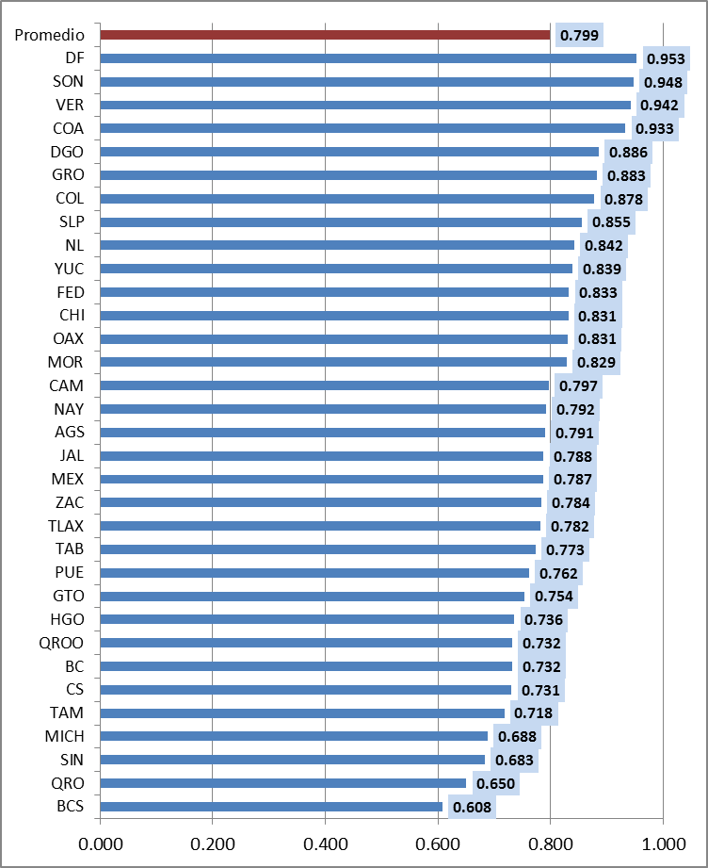
la ley: condición necesaria, pero no suficiente
Análisis normativo que implicó la revisión de los ordenamientos de carácter federal y local
Variables de análisis con base en artículo 6º, Código de Buenas Prácticas y Ley Modelo Interamericana
La mayor parte de las entidades han mejorado en términos de legislación. Ninguna jurisdicción fue calificada con un puntaje menor a .60 de 1.
las legislaciones en la materia convergen a los ideales de la Ley General

Slide 15
Retos de la política de transparencia
Cuatro escenarios de discusión:
Información pública de oficio
Gestión de solicitudes de información
Coordinación del sistema
Diseño institucional
Criterios de clasificación de la información
Datos personales
Tres situaciones de consideración:
Magnitud y diversidad
Gestión de información
Incentivos
¿Reconocimiento de la diversidad?

Slide 16
Implicaciones de la LGTAIP: Información pública de oficio
Lo que tenemos:
Prevalece la heterogeneidad en las obligaciones de transparencia
De 2010 a 2014, el aumento del catálogo de la IPO en las leyes de transparencia agravó esta disparidad y redujo la comparabilidad
Leyes locales de transparencia señalan obligaciones de IPO generales que no coinciden con la organización y atribuciones de los sujetos obligados de la entidad
Predominio de la explicación “no aplica” en publicación de IPO
Situaciones de atribuciones centralizadas
Problemas de accesibilidad
Comparativo de IPO común 2010 y 2014
IPO común M2010 | IPO común M2014
Marco Normativo | Marco Normativo
Estructura orgánica | Estructura orgánica
Directorio de servidores | Directorio de servidores
Trámites y servicios | Trámites y servicios
Programas operativos | Programas operativos
Datos de la unidad de enlace
Información presupuestal
Avance del presupuesto
Tabulador de remuneraciones
Contratos
Informe de Actividades
Apoyos y subsidios
Resultado de las auditorias

Slide 17
Implicaciones de la LGTAIP: Información pública de oficio
La respuesta
La LGTAIP establece 48 obligaciones generales para todo sujeto obligado (art. 70) y obligaciones específicas para los sectores de:
La Ley General de Transparencia demandará de los congresos estatales el ajuste de la legislación local en materia de transparencia
Y demandará a los sujetos obligados el ajuste de las características de la información que se publica a fin de que ésta sea comparable entre sí o bien, equivalente
Poder ejecutivo (Art. 71)
Poder legislativo (Art. 72)
Poder Judicial (Art. 73)
Órganos autónomos (Art. 74)
Fracc I: Instituto electoral
Fracc II: derechos humanos
Fracc III: derecho de acceso a la información
Instituciones de educación superior públicas (Art. 75)
Partidos políticos (Art. 76)
Fideicomisos, fondos públicos (Art. 77)
Autoridades en materia laboral (Art. 78)
Sindicatos (Art. 79)
Lineamientos a cargo del Consejo Nacional de Transparencia
Legislación regulatoria

Slide 18
Implicaciones de la LGTAIP: Información pública de oficio
El instrumento
Artículo 49:
Los OG desarrollarán, administrarán, implementarán y pondrán en funcionamiento la plataforma electrónica …
Artículo 50:
La plataforma estará conformada por los siguientes sistemas:
1. sistema de solicitudes de acceso a la información (infomex 3.0)
2. Sistema de gestión de medios de impugnación
3. Sistema de portales de obligaciones de transparencia
4. Sistema de comunicación entre organismos garantes y sujetos obligados

Slide 19
Implicaciones de la LGTAIP: Información pública de oficio
Oportunidad
* Información estandarizada
* Facilidad de acceso (centralización)
* Facilidad de supervisión
Retos
El catálogo común de obligaciones de obligaciones de transparencia (y los específicos) deberán ser congruentes con las competencias que la normatividad establece para los sujetos obligados
Responsables: sujeto obligado + órgano garante
Armonizar plataformas en materia de transparencia proactiva y datos abiertos para evitar la multiplicación de regulaciones que dupliquen trabajo y gasto para los sujetos obligados y dificulten el acceso a la IPO para los ciudadanos.
Comisión de Armonización Contable www.conac.gob.mx
Plataforma de Transparencia presupuestaria www.transparenciapresupuestaria.gob.mx
Evitar la diversidad de regulaciones y lineamientos en general.

Slide 20
Implicaciones de la LGTAIP: Información pública de oficio
Un asunto técnico…
Universo de sujetos obligados
Es sujeto obligado (art 23): cualquier autoridad, entidad, órgano y organismo de los poderes ejecutivo, legislativo y judicial, órganos autónomos, partidos políticos, fideicomisos y fondos públicos, así como cualquier persona física, moral o sindicato que reciba y ejerza recursos públicos o realice actos de autoridad en los ámbitos federal, de las entidades federativas y municipal

Slide 21
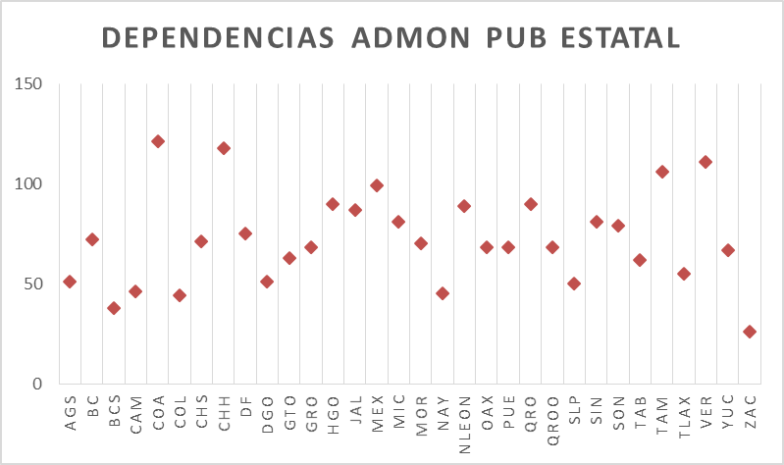
Admon. Pub. estatal centralizada y municipios
Promedio dependencias administración pública estatal:
72
Métrica de la transparencia 2014 e INEGI

Slide 22
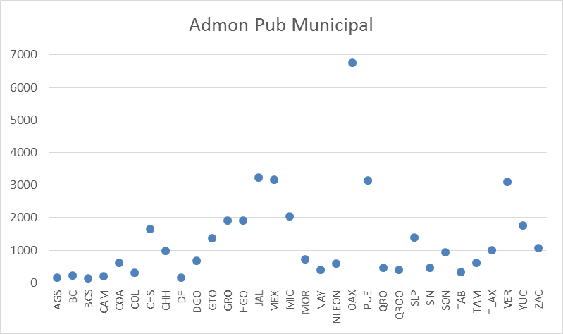
Promedio dependencias administración pública estatal:
72
Promedio dependencias municipales por entidad: 1308

Slide 23
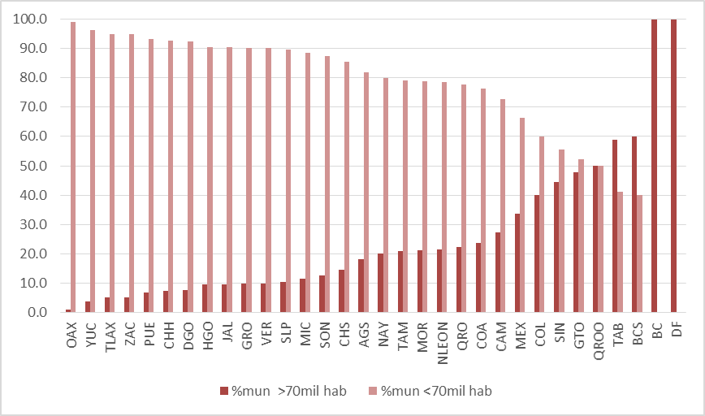
 | Total municipios | Total mun >70mil hab | %mun >70mil hab | %mun <70mil hab
OAX | 570 | 5 | 0.9 | 99.1
YUC | 106 | 4 | 3.8 | 96.2
TLAX | 60 | 3 | 5.0 | 95.0
ZAC | 58 | 3 | 5.2 | 94.8
PUE | 217 | 15 | 6.9 | 93.1
CHH | 67 | 5 | 7.5 | 92.5
DGO | 39 | 3 | 7.7 | 92.3
HGO | 84 | 8 | 9.5 | 90.5
JAL | 125 | 12 | 9.6 | 90.4
GRO | 81 | 8 | 9.9 | 90.1
VER | 212 | 21 | 9.9 | 90.1
SLP | 58 | 6 | 10.3 | 89.7
MIC | 113 | 13 | 11.5 | 88.5
SON | 72 | 9 | 12.5 | 87.5
CHS | 118 | 17 | 14.4 | 85.6
AGS | 11 | 2 | 18.2 | 81.8
NAY | 20 | 4 | 20.0 | 80.0
TAM | 43 | 9 | 20.9 | 79.1
MOR | 33 | 7 | 21.2 | 78.8
NLEON | 51 | 11 | 21.6 | 78.4
QRO | 18 | 4 | 22.2 | 77.8
COA | 38 | 9 | 23.7 | 76.3
CAM | 11 | 3 | 27.3 | 72.7
MEX | 125 | 42 | 33.6 | 66.4
COL | 10 | 4 | 40.0 | 60.0
SIN | 18 | 8 | 44.4 | 55.6
GTO | 46 | 22 | 47.8 | 52.2
QROO | 10 | 5 | 50.0 | 50.0
TAB | 17 | 10 | 58.8 | 41.2
BCS | 5 | 3 | 60.0 | 40.0
BC | 5 | 5 | 100.0 | 0.0
DF | 16 | 16 | 100.0 | 0.0
2457 – 297
12%

Slide 24
Falta: poder legislativo, poder judicial, organismos autónomos, fideicomisos, partidos políticos, etc.
48 obligaciones comunes de transparencia…
Aunque no aplicarían exactamente todas a todos
¿formatos homogéneos?
¿lenguaje ciudadano homogéneo?

Slide 25
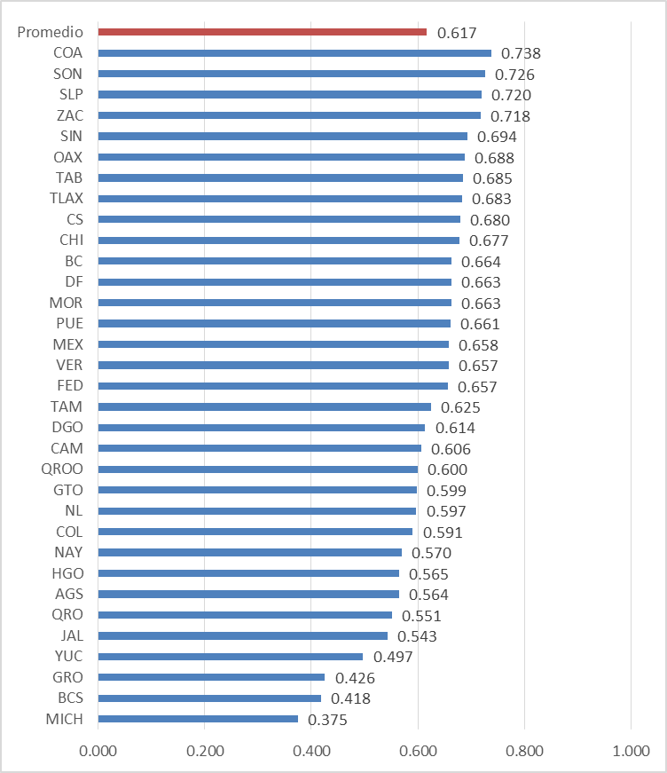
Implicaciones de la LGTAIP: solicitudes de información
Lo que tenemos:
Procesos existentes y establecidos
Tiempo de respuesta promedio de 9.55 días
Alrededor del 59% de las solicitudes se respondieron en nueve días hábiles o menos
94.48% de las solicitudes se respondieron en 20 días hábiles o menos
Sólo 5.50% supero los 20 días hábiles
Completitud de la información: promedio 63%
 | Totales | Porcentajes
Presentación solicitud | 2950
Con algún tipo de respuesta | 2707 | 91.78%
Sin respuesta | 243 | 8.22%
Plazo prevención | 109 | 3.69%
Prórroga | 246 | 8.34%
Pago |  | 2.11%
Recepción de información medios electrónicos |  | 97.00%
Métrica 2014

Slide 26
Implicaciones de la LGTAIP: solicitudes de información
Respuesta
Proceso homogéneo
Situación extrema

Slide 27
Implicaciones de la LGTAIP: solicitudes de información
Sujeto obligado | Poder ejecutivo |  | Poder Legislativo |  | Poder Judicial |  | Municipio
Tipo de Unidad | Única | Diferenciada | Única | Diferenciada | Única | Diferenciada | Única | Diferenciada
AGS
BC
BCS
CAM
CHI
COA
COL
CS
DF
DGO
GRO
GTO
HGO
JAL
MEX
MICH
MOR
NAY
NL
OAX
PUE
QRO
QROO
SIN
SLP
SON
TAB
TAM
TLAX
VER
YUC
ZAC
FED
Respuesta
Proceso homogéneo
Estructura homogénea:
Unidades de acceso por cada sujeto obligado
(nivel dirección)
Comité de transparencia por cada sujeto obligado
(impar)

Slide 28
Implicaciones de la LGTAIP: solicitudes de información
Retos
SO con unidades de transparencia única deberán ajustar sus procesos y estructura. Potencial carga presupuestal y potencial problema de coordinación
El reto no está en el cumplimiento de los plazos, sino en la calidad de la información que se entrega y esto depende en la organización del SO y la gestión de información
Archivos

Slide 29
Cuatro puntos de reflexión sobre archivos
Descuido de procesos sobre la gestión de la información en el ejercicio cotidiano de las instancias gubernamentales
Ausencia en la normatividad sobre responsabilidades por la generación y resguardo de la información gubernamental
Sin gestión de información, a partir del ejercicio profesional de la archivística, no hay garantías sobre la documentación de las actividades cotidianas de las instancias gubernamentales que están vinculadas a sus funciones y responsabilidades.
Los archivos gubernamentales deben entenderse como una pieza estratégica de gestión pública.
No será viable ninguna política transparencia si no está acompañada de transformaciones en el mismo sentido y con la misma intensidad en la gestión de información, en archivos gubernamentales.

Slide 30


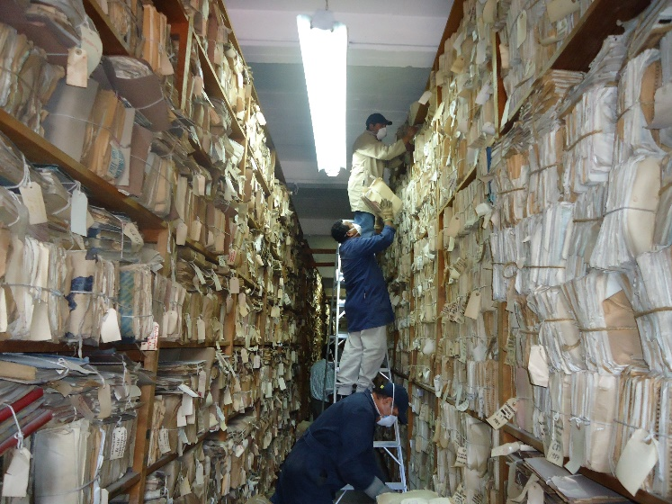



Slide 31
Implicaciones de la LGTAIP: órganos garantes y sistema nacional
Sistema Nacional de transparencia:
INAI, AGN, INEGI, ASF, 32 órganos garantes
Consejo: establece lineamientos y parámetros
Órganos garantes operan, vigilan
Otorgar medidas pertinentes para acceso de todas las personas (accesibilidad/no discriminación)
Interpretar ordenamientos
Conocer recursos de revisión
Imponer medidas de apremio
Promover y difundir el DAI
Promover la cultura de transparencia en el sistema educativo
Capacitar y brindar apoyo técnico
Establecer políticas de transparencia proactiva
Poner en funcionamiento, administrar, implementar, etc. la plataforma nacional de transparencia
Gobierno abierto
Verificar cumplimiento de sujetos obligados
Ser sujeto obligado
Determinar información adicional de obligatoriedad
Determinan casos de personas físicas y morales para cumplimiento de obligaciones de transparencia
Atender denuncia
Etc…
¿Están preparados los órganos garantes?
Universo más extenso de acción:
Aumento de sujetos obligados
Municipios

Slide 32
B. Las demandas del sistema nacional de transparencia
Recursos humanos
Personal de los OG 2013 y número mínimo de sujetos obligados
(en orden creciente por SO)
Personal total
Número mínimo Sujetos obligados

Slide 33
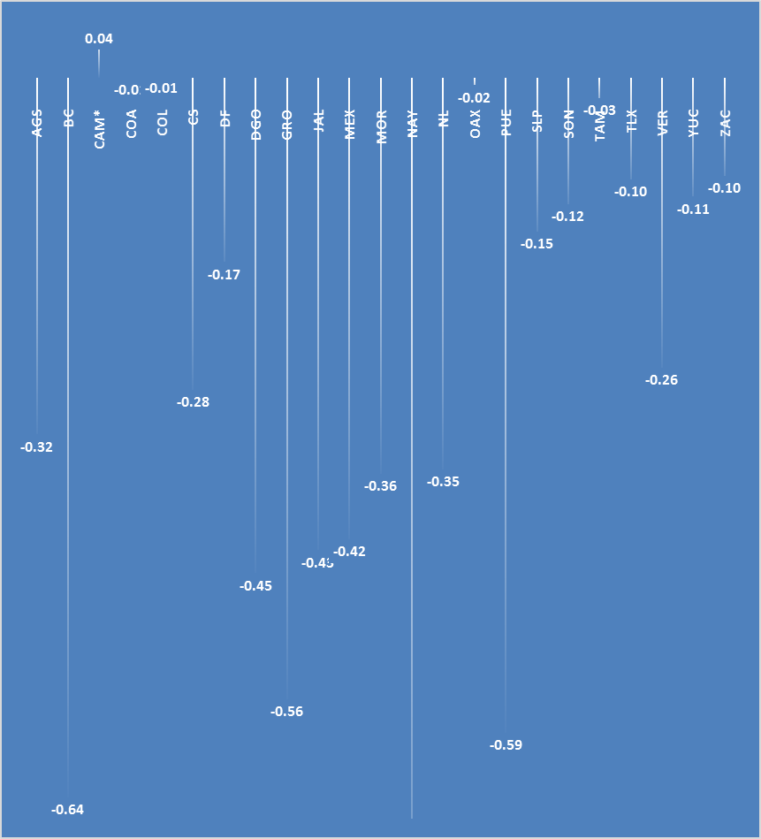
¿Están preparados los gobiernos estatales?
Presupuesto solicitado y
presupuesto aprobado
2013

Slide 34
Implicaciones de la LGTAIP: órganos garantes y sistema nacional
Retos:
Todos los OG estatales deberán ajustar su estructura orgánica y personal y los congresos estatales deberán garantizar disponibilidad presupuestal para que el ajuste sea realidad

Slide 35
Conclusiones
DERECHO DE ACCESO
Acierto eliminar ambigüedades en principios, definiciones
Mayor certeza del usuario/ciudadano
Mayores mecanismos de participación e involucramiento
POLÍTICA DE TRANSPARENCIA
La normatividad que protege el derecho de acceso a la información pública es también una normatividad regulatoria de todo aquél que posea información de interés público
Importante la voz de los sujetos obligados
La estandarización de procesos y estructuras implicará costos de ajuste
Es un factor exógeno de cambio en las organizaciónes. Importante estrategias para internalizarla como valor
¿Cuál es su valor estratégico para las organizaciones?
Altísimos costos de supervisión – el predominio de la desconfianza
El punto fundamental ignorado: gestión de información/archivos gubernamentales
Necesario apuntalar a los pilares del sistema: órganos garantes
Importante considerar la pertinencia de márgenes de flexibilidad para adaptar a realidades heterogéneas

